Slide 1

Другие устройства системного блока IBM
Notes:
Добро пожаловать на лекцию о других устройствах системного блока Ай-Би-Эм.
В прошлых лекциях мы разобрали архитектуру компьютера, процессоры и память.
Сегодня поговорим о том, как всё это соединяется между собой.
Начнём с понятия шины — подсистемы передачи данных между функциональными блоками компьютера.
Проследим эволюцию шин за сорок лет: от восьми-битной И-Эс-Эй до шестнадцати-гигабитного Пи-Си-Ай Экспресс.
Разберём, как решаются проблемы коллизий, синхронизации и защиты от искажений.
Подробно изучим Ю-Эс-Би — универсальный последовательный интерфейс, его версии и вопросы безопасности.
Завершим накопителями: Ата и Сата, жёсткие диски, флеш-память и оптические диски.

Slide 2
Шины
Компьютерная ши́на (англ. computer bus) в архитектуре компьютера — подсистема, служащая для передачи данных между функциональными блоками компьютера.
В отличие от соединения точка-точка, к шине обычно можно подключить несколько устройств по одному набору проводников. Каждая шина определяет свой набор коннекторов (соединений) для физического подключения устройств, карт и кабелей.
Компьютерные шины ранних вычислительных машин представляли собой жгуты (пучки соединительных проводов — сигнальных и питания, для компактности и удобства обслуживания увязанных вместе), реализующие параллельные электрические шины с несколькими подключениями. В современных вычислительных системах данный термин используется для любых физических механизмов, предоставляющих такую же логическую функциональность, как параллельные компьютерные шины.
Современные компьютерные шины используют как параллельные, так и последовательные соединения и могут иметь параллельные (англ. multidrop) и цепные (англ. daisy chain) топологии. В случае USB и некоторых других шин могут также использоваться хабы (концентраторы).
Notes:
Компьютерная шина — подсистема, служащая для передачи данных
между функциональными блоками компьютера.
В отличие от соединения точка-точка, к шине обычно можно подключить несколько устройств
по одному набору проводников.
Каждая шина определяет свой набор коннекторов для физического подключения устройств, карт и кабелей.
Компьютерные шины ранних вычислительных машин представляли собой жгуты:
пучки соединительных проводов, сигнальных и питания, для компактности увязанных вместе.
В современных системах термин используется для любых физических механизмов,
предоставляющих такую же логическую функциональность.
Современные шины используют как параллельные, так и последовательные соединения.
Могут иметь параллельные, мульти-дроп, и цепные, дэйзи-чейн, топологии.
В случае Ю-Эс-Би и некоторых других шин могут также использоваться хабы-концентраторы.
Шина — это буквально кровеносная система компьютера:
без неё процессор не смог бы общаться с памятью и периферией.

Slide 3
Шины бывают параллельными (данные переносятся по словам, распределенные между несколькими проводниками) и последовательными (данные переносятся побитово).
Большинство компьютеров имеет как внутренние, так и внешние шины. Внутренняя шина подключает все внутренние компоненты компьютера к материнской плате (и, следовательно, к процессору и памяти). Такой тип шин также называют локальной шиной, поскольку она служит для подключения локальных устройств. Внешняя шина подключает внешнюю периферию к материнской плате.
Notes:
Шины бывают параллельными и последовательными.
Параллельные: данные переносятся по словам, распределённым между несколькими проводниками.
Последовательные: данные переносятся побитово по одной линии.
Теоретически параллельная передача быстрее: за такт целое слово.
На практике с ростом частоты параллельные шины сталкиваются с проблемой синхронизации:
сигналы по разным проводникам приходят с разной задержкой.
На гигагерцах разница становится критичной.
Большинство компьютеров имеет как внутренние, так и внешние шины.
Внутренняя шина подключает все внутренние компоненты компьютера к материнской плате,
и, следовательно, к процессору и памяти.
Такой тип шин также называют локальной шиной.
Внешняя шина подключает внешнюю периферию к материнской плате.
Поэтому современные высокоскоростные интерфейсы — Сата, Пи-Си-Ай Экспресс, Ю-Эс-Би — последовательные.

Slide 4
Управление доступом, коллизии и мультиплексирование
Проблема коллизий в разделяемых шинах (ISA, PCI, AGP):
  Поскольку несколько устройств сидят на одних проводах, одновременная передача вызвала бы КЗ и порчу данных.
  Решение: Централизованный арбитраж. Устройство посылает запрос (REQ), а контроллер-арбитр выдает разрешение (GNT). Только после этого устройство занимает шину.
Устранение коллизий в современных шинах (PCIe, USB):
  Перешли на топологию «точка-точка» (соединение через встроенные коммутаторы и хабы).
  У каждого устройства свои выделенные физические линии передачи, поэтому коллизии здесь невозможны в принципе.
Временное мультиплексирование:
  Используется для экономии дорожек и ножек чипов (ярко выражено в PCI).
  В рамках одной сессии по одним и тем же физическим проводам в первый такт передается адрес, а в последующие такты — сами данные.
Notes:
Управление доступом, коллизии и мультиплексирование.
Проблема коллизий в разделяемых шинах, таких как И-Эс-Эй, Пи-Си-Ай и Эй-Джи-Пи.
Поскольку несколько устройств сидят на одних проводах,
одновременная передача вызвала бы короткое замыкание и порчу данных.
Решение: централизованный арбитраж.
Устройство посылает запрос, а контроллер-арбитр выдаёт разрешение.
Только после этого устройство занимает шину.
Устранение коллизий в современных шинах, Пи-Си-Ай Экспресс и Ю-Эс-Би.
Перешли на топологию точка-точка, соединение через встроенные коммутаторы и хабы.
У каждого устройства свои выделенные физические линии передачи,
поэтому коллизии здесь невозможны в принципе.
Временное мультиплексирование.
Используется для экономии дорожек и ножек чипов, ярко выражено в Пи-Си-Ай.
В рамках одной сессии по одним и тем же физическим проводам
в первый такт передаётся адрес, а в последующие такты сами данные.
Именно этот приём позволил Пи-Си-Ай уложиться в относительно небольшое число контактов.

Slide 5
Синхронизация, кодирование и защита от искажений
Борьба с рассинхронизацией (Clock Skew):
  В параллельных шинах (ISA, PCI) биты шли «толпой» по разным проводникам. Из-за разной длины дорожек на плате они прилетали с задержкой, что ограничивало частоту.
  В PCIe и USB шины стали последовательными. Тактовый сигнал больше не идет по отдельному проводу, а зашит прямо внутрь потока данных.
Самосинхронизация и кодирование (8b/10b):
  Чтобы приемник постоянно улавливал тактовую частоту, в сигнале должны регулярно чередоваться 0 и 1.
  Если пойдут длинные цепочки чистых нулей или единиц, линия «замрет», и приемник потеряет ритм.
  Решение: Кодирование 8b/10b превращает каждые 8 бит данных в 10 бит физического сигнала. Это гарантирует, что в линии никогда не будет более пяти 0 или 1 подряд, обеспечивая надежную самосинхронизацию (CDR).
Защита от помех и искажений бит:
  Дифференциальные пары: В PCIe и USB сигнал идет по двум проводам в противофазе (+ и -). Наводки и помехи искажают оба провода одинаково, а при вычитании на приемнике помеха взаимоуничтожается.
  Аппаратный контроль: Старая PCI использовала простую проверку четности (Parity bit). Современные PCIe и USB используют избыточный циклический код (CRC) для поиска ошибок и протокол ARQ для автоматического перезапроса битых пакетов.
Notes:
Синхронизация, кодирование и защита от искажений.
Борьба с рассинхронизацией.
В параллельных шинах, таких как И-Эс-Эй и Пи-Си-Ай, биты шли толпой по разным проводникам.
Из-за разной длины дорожек на плате они прилетали с задержкой,
что ограничивало частоту.
В Пи-Си-Ай Экспресс и Ю-Эс-Би шины стали последовательными.
Тактовый сигнал больше не идёт по отдельному проводу, а защит прямо внутрь потока данных.
Самосинхронизация и кодирование восемь бит на десять.
Чтобы приёмник постоянно улавливал тактовую частоту, в сигнале должны регулярно чередоваться ноль и единица.
Если пойдут длинные цепочки чистых нулей или единиц, линия замрёт, и приёмник потеряет ритм.
Решение: кодирование превращает каждые восемь бит данных в десять бит физического сигнала.
Это гарантирует, что в линии никогда не будет более пяти нулей или единиц подряд,
обеспечивая надёжную самосинхронизацию.
Защита от помех и искажений бит.
Дифференциальные пары: в Пи-Си-Ай Экспресс и Ю-Эс-Би сигнал идёт по двум проводам в противофазе.
Наводки искажают оба провода одинаково, а при вычитании на приёмнике помеха взаимоуничтожается.
Аппаратный контроль: старая Пи-Си-Ай использовала простую проверку чётности.
Современные шины используют избыточный циклический код для поиска ошибок
и протокол автоматического перезапроса битых пакетов.
Именно поэтому современные интерфейсы почти не дают сбоев даже на огромных скоростях.

Slide 6
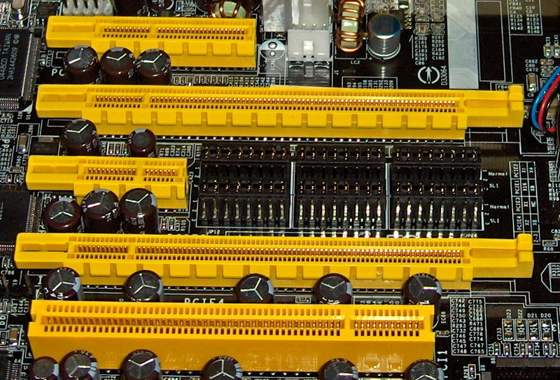
Разъёмы шины PCI Express (сверху вниз: x4, x16, x1 и x16). Ниже — обычный 32-битный разъём шины PCI.
Notes:
На этом слайде — фотография материнской платы со слотами расширения.
Сверху вниз: слоты Пи-Си-Ай Экспресс на четыре, шестнадцать, одну и снова шестнадцать линий,
они жёлтого цвета.
Внизу обычный тридцати-двух-битный слот шины Пи-Си-Ай, он чёрный.
Слоты Пи-Си-Ай Экспресс разных размеров отличаются числом линий и пропускной способностью.
Видеокарта обычно ставится в шестнадцать линий, звуковая карта или сетевая — в одну линию.
Устройства меньшего размера можно вставлять в большие слоты, это допускается стандартом.
Обратите внимание, как на одной плате сосуществуют разные поколения:
Пи-Си-Ай Экспресс и устаревший Пи-Си-Ай.
На современных платах Пи-Си-Ай почти не встречается,
но в промышленных и встраиваемых системах он ещё используется.

Slide 7
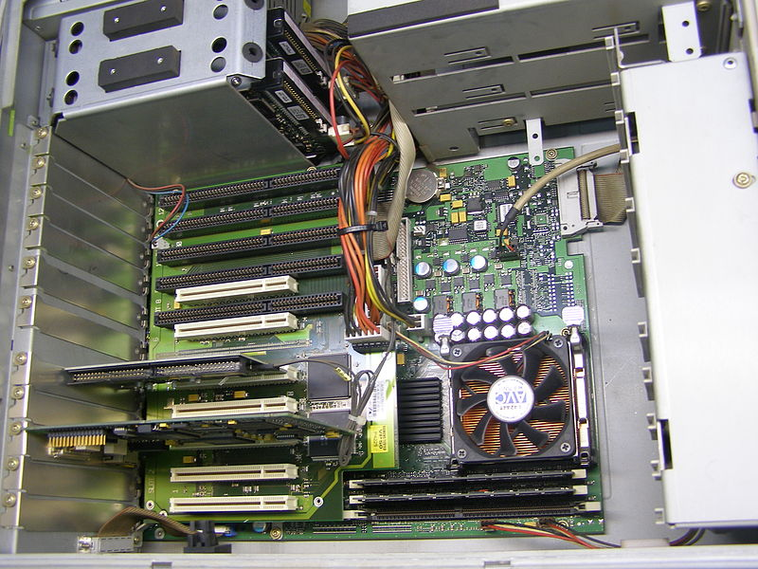
Вид системного блока c шинами
Notes:
На этом слайде — фотография внутренностей типичного системного блока девяностых годов.
Слева отсеки для жёстких дисков и дисководов, к ним идут широкие серые шлейфы И-Дэ-Е.
В центре материнская плата с процессором под большим радиатором и вентилятором,
а также с планками оперативной памяти.
Видны белые слоты Пи-Си-Ай и коричневый слот Эй-Джи-Пи для видеокарты.
Внизу блок питания с пучком разноцветных проводов:
жёлтые двенадцать вольт, красные пять вольт, чёрные земля,
оранжевые три и три десятых вольта.
Хорошо видно, насколько много физических соединений требовалось в компьютерах того времени.
Современные сборки выглядят гораздо аккуратнее благодаря модульности и кабель-менеджменту.

Slide 8
Эпоха параллельных шин (1981–2000-е годы)
ISA (1981 год): Родоначальник шин для IBM. Начиналась как 8-битная, затем расширилась до 16-бит. Частота всего 8 МГц, скорость до 4 Мбайт/с. В 1993 году в версии ISA PnP получила автонастройку ресурсов со стороны ОС. На смену пришла PCI.
EISA (1988 год): 32-битный открытый ответ проприетарной шине MCA от IBM. Дорогая в производстве, поддерживала многопроцессорность и до 4 ГБ памяти. На ПК не прижилась, но массово использовалась в высокопроизводительных серверах.
VLB / VESA (1992 год): Временное «расширение» внутренней шины процессора Intel 80486 наружу. Создана как сверхдешевый способ ускорить видеокарты до 80 Мбайт/с. Быстро исчезла с выходом процессоров Pentium.
PCI (1992 год): Революционная открытая параллельная шина от Intel. Частота 33–66 МГц, скорость от 133 до 533 Мбайт/с. Полноценная поддержка Plug and Play в Windows 95. Стала главным стандартом для всей периферии на 15 лет.
AGP (1996 год): Выделенный, ускоренный 32-битный порт исключительно для видеокарт. Работал на частоте 66 МГц, поддерживал режимы DMA/DME (текстуры читались напрямую из системной оперативной памяти, что удешевляло видеокарты).
Notes:
Эпоха параллельных шин с тысяча девятьсот восемьдесят первого по двухтысячные годы.
И-Эс-Эй, тысяча девятьсот восемьдесят первый год: родоначальник шин для Ай-Би-Эм.
Начиналась как восьми-битная, затем расширилась до шестнадцати бит.
Частота всего восемь мегагерц, скорость до четырёх мегабайт в секунду.
В тысяча девятьсот девяносто третьем году в версии Пи-Эн-Пи
получила автонастройку ресурсов со стороны операционной системы.
На смену пришла Пи-Си-Ай.
И-И-Эс-Эй, тысяча девятьсот восемьдесят восьмой год:
тридцати-двух-битный открытый ответ проприетарной шине Эм-Си-Эй от Ай-Би-Эм.
Дорогая в производстве, поддерживала много-процессорность и до четырёх гигабайт памяти.
На персональных компьютерах не прижилась, но массово использовалась в серверах.
Веса Локал Бас, тысяча девятьсот девяносто второй год: временное расширение внутренней шины
процессора Интел восемьдесят четыреста восемьдесят шесть наружу.
Создана как сверх-дешёвый способ ускорить видеокарты до восьмидесяти мегабайт в секунду.
Быстро исчезла с выходом процессоров Пентиум.
Пи-Си-Ай, тысяча девятьсот девяносто второй год: революционная открытая параллельная шина от Интел.
Частота от тридцати трёх до шестидесяти шести мегагерц,
скорость от ста тридцати трёх до пятисот тридцати трёх мегабайт в секунду.
Полноценная поддержка Плаг энд Плэй в Виндоус девяносто пять.
Стала главным стандартом для всей периферии на пятнадцать лет.
Эй-Джи-Пи, тысяча девятьсот девяносто шестой год:
выделенный, ускоренный тридцати-двух-битный порт исключительно для видеокарт.
Работал на частоте шестьдесят шесть мегагерц,
поддерживал режимы, при которых текстуры читались напрямую из системной памяти,
что удешевляло видеокарты.

Slide 9
Далее индустрия полностью перешла от общих параллельных шин к последовательным соединениям «точка-точка».
Изменение физики передачи:
Вместо передачи данных «толпой» по широкому пучку проводов (как в ISA и PCI), данные в PCIe и USB идут друг за другом по одной линии, но на гигантской частоте.
Уничтожение коллизий: Старые шины делили общие провода между всеми устройствами, требуя контроля арбитра. В PCIe каждое устройство подключено напрямую к коммутатору по своей выделенной трассе, что физически исключило коллизии.
Решение проблемы рассинхронизации: В параллельных шинах биты прилетали неравномерно из-за разной длины дорожек. В PCIe тактовый сигнал зашит прямо внутрь данных с помощью кодирования (например, 8b/10b). Это избавляет линию от длинных цепочек нулей или единиц, позволяя приемнику самому ловить ритм (самосинхронизация).
Эра PCI Express (с середины 2000-х): Программная модель осталась от PCI, но физически шина превратилась в скоростную пакетную сеть. Появились гарантированная полоса пропускания (QoS), аппаратная проверка ошибок, управление питанием и горячая замена карт без выключения ПК.
Notes:
Далее индустрия полностью перешла от общих параллельных шин
к последовательным соединениям точка-точка.
Изменение физики передачи.
Вместо передачи данных толпой по широкому пучку проводов, как в И-Эс-Эй и Пи-Си-Ай,
данные в Пи-Си-Ай Экспресс и Ю-Эс-Би идут друг за другом по одной линии, но на гигантской частоте.
Уничтожение коллизий.
Старые шины делили общие провода между всеми устройствами, требуя контроля арбитра.
В Пи-Си-Ай Экспресс каждое устройство подключено напрямую к коммутатору
по своей выделенной трассе, что физически исключило коллизии.
Решение проблемы рассинхронизации.
В параллельных шинах биты прилетали неравномерно из-за разной длины дорожек.
В Пи-Си-Ай Экспресс тактовый сигнал зашит прямо внутрь данных с помощью кодирования.
Это избавляет линию от длинных цепочек нулей или единиц,
позволяя приёмнику самому ловить ритм.
Эра Пи-Си-Ай Экспресс с середины двухтысячных.
Программная модель осталась от Пи-Си-Ай, но физически шина превратилась в скоростную пакетную сеть.
Появились гарантированная полоса пропускания, аппаратная проверка ошибок,
управление питанием и горячая замена карт без выключения компьютера.

Slide 10

USB (ю-эс-би, англ. Universal Serial Bus — «универсальная последовательная шина») — последовательный интерфейс передачи данных для среднескоростных и низкоскоростных периферийных устройств в вычислительной технике.
Для подключения периферийных устройств к шине USB используется четырёхпроводной кабель, при этом два провода (витая пара) в дифференциальном включении используются для приёма и передачи данных, а два провода — для питания периферийного устройства. Благодаря встроенным линиям питания USB позволяет подключать периферийные устройства без собственного источника питания (максимальная сила тока, потребляемого устройством по линиям питания шины USB, не должна превышать 500 мА, у USB 3.0 — 900 мА, у USB 3.1 до 5А).
Notes:
Ю-Эс-Би — Универсал Сериал Бас, универсальная последовательная шина.
Произносится ю-эс-би.
Последовательный интерфейс передачи данных для средне-скоростных и низко-скоростных
периферийных устройств в вычислительной технике.
Сегодня это самый распространённый интерфейс в мире.
Для подключения периферийных устройств к шине Ю-Эс-Би используется четырёх-проводной кабель.
Два провода, витая пара, в дифференциальном включении используются для приёма и передачи данных.
Два других провода для питания периферийного устройства.
Благодаря встроенным линиям питания Ю-Эс-Би позволяет подключать периферийные устройства
без собственного источника питания.
Максимальная сила тока по линиям питания шины Ю-Эс-Би не должна превышать пятьсот миллиампер,
у Ю-Эс-Би три и ноль девятьсот миллиампер, у Ю-Эс-Би три и один до пяти ампер.
На слайде логотип Ю-Эс-Би: стилизованный трезубец с кругом, стрелкой и квадратом на концах.

Slide 11
Эволюция USB (От USB 1.0 до 3.1) и проблемы безопасности
USB 1.0 (1996 год) — Базовый стандарт:
  Два режима скорости: Low-Speed (1,5 Мбит/с для мышей/клавиатур) и Full-Speed (12 Мбит/с для аудио).
  До 127 устройств на контроллер, кабель до 3–5 метров, питание строго 5 В (до 500 мА).
USB 2.0 (2000 год) — Эпоха High-Speed:
  Внедрил режим High-speed (до 480 Мбит/с) для флешек и видеоустройств. Стал главным стандартом периферии на десятилетие.
USB 3.0 / 3.1 (2013 год) — Переход на SuperSpeed:
  Прыжок с 480 Мбит/с до 5 Гбит/с (USB 3.0) и 10 Гбит/с (USB 3.1). Передача 1 ТБ данных сократилась с 9 часов до 50 минут.
  Сила тока выросла с 500 мА до 900 мА (порты с «молнией» выдают более 1 А и заряжают гаджеты при выключенном ПК).
  Разъем Type-C (2014): Появление полностью симметричного разъема, который можно вставлять любой стороной.
Уязвимость BadUSB (2014 год):
  Критическая брешь в безопасности. Злоумышленники могут удаленно перезаписать микропрограмму (прошивку) контроллера любого USB-устройства.
  Обычная флешка или веб-камера на аппаратном уровне начинает имитировать клавиатуру (вводя команды от лица пользователя), сетевую карту (подменяя трафик) или заражать вирусами другие подключенные устройства.
Notes:
Эволюция Ю-Эс-Би от версии один и ноль до версии три и один, и проблемы безопасности.
Ю-Эс-Би один и ноль, тысяча девятьсот девяносто шестой год, базовый стандарт.
Два режима скорости: Лоу-Спид — один и пять десятых мегабита в секунду для мышей и клавиатур,
и Фул-Спид — двенадцать мегабит в секунду для аудио.
До ста двадцати семи устройств на контроллер, кабель до трёх-пяти метров,
питание строго пять вольт, до пятисот миллиампер.
Ю-Эс-Би два и ноль, двухтысячный год, эпоха Хай-Спид.
Внедрил режим до четырёхсот восьмидесяти мегабит в секунду для флешек и видео-устройств.
Стал главным стандартом периферии на десятилетие.
Ю-Эс-Би три и ноль и три и один, две тысячи тринадцатый год, переход на Супер-Спид.
Прыжок с четырёхсот восьмидесяти мегабит до пяти гигабит и десяти гигабит.
Передача одного терабайта данных сократилась с девяти часов до пятидесяти минут.
Сила тока выросла с пятисот до девятисот миллиампер,
порты с молнией выдают более одного ампера и заряжают гаджеты при выключенном компьютере.
Разъём Тайп-Си, две тысячи четырнадцатый год: появление полностью симметричного разъёма,
который можно вставлять любой стороной.
Уязвимость Бэд-Ю-Эс-Би, две тысячи четырнадцатый год.
Критическая брешь в безопасности.
Злоумышленники могут удалённо перезаписать микро-программу контроллера любого Ю-Эс-Би устройства.
Обычная флешка или веб-камера на аппаратном уровне начинает имитировать клавиатуру,
вводя команды от лица пользователя, сетевую карту, подменяя трафик,
или заражать вирусами другие подключённые устройства.

Slide 12
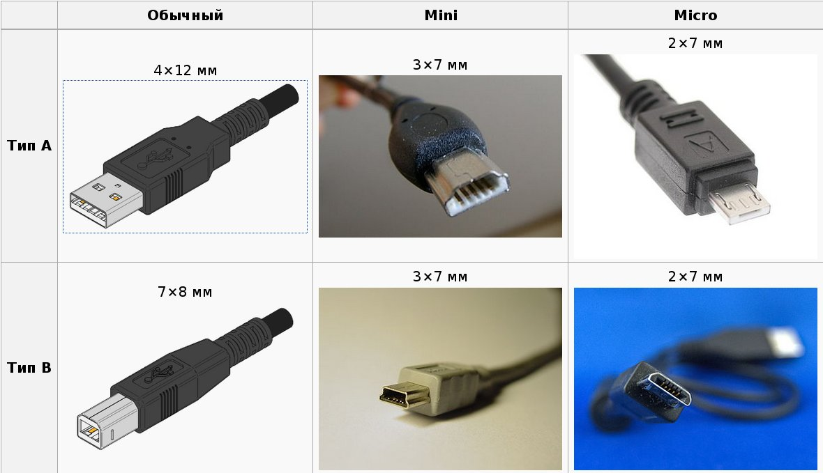
USB 1.0, USB 2.0
Notes:
Таблица размеров разъёмов Ю-Эс-Би.
Четыре типа разъёмов: обычный, Мини и Микро, для двух форм — Тайп-Эй и Тайп-Би.
Тайп-Эй обычный: четыре на двенадцать миллиметров.
Тайп-Эй Мини: три на семь миллиметров.
Тайп-Эй Микро: два на семь миллиметров.
Тайп-Би обычный: семь на восемь миллиметров.
Тайп-Би Мини: три на семь миллиметров.
Тайп-Би Микро: два на семь миллиметров.
Тайп-Эй — стандартный прямоугольный разъём, который мы видим на компьютере.
Тайп-Би — квадратный, для принтеров и сканеров.
Мини и Микро — уменьшенные версии для мобильных устройств.
С появлением Ю-Эс-Би три и ноль разъёмы получили дополнительные контакты и синий цвет.
Тайп-Эй Ю-Эс-Би три и ноль обратно совместим с Ю-Эс-Би два и ноль,
но для полной скорости нужен соответствующий разъём.

Slide 13
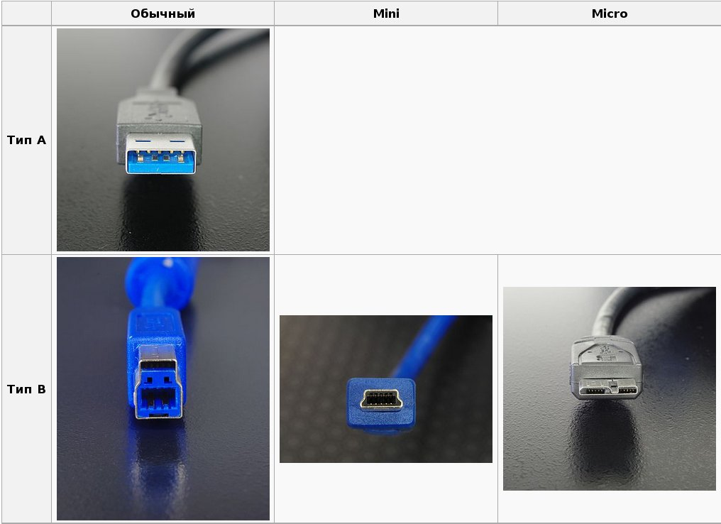
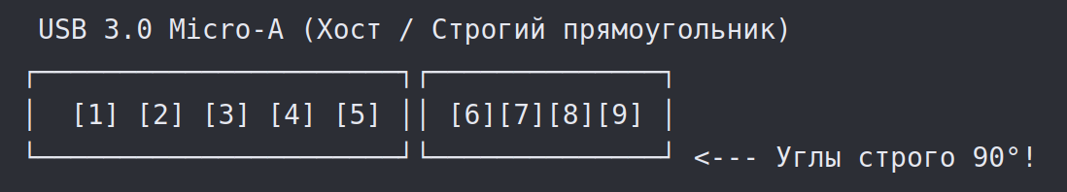
USB 3.0
Notes:
На этом слайде — фотографии разъёмов Ю-Эс-Би в разных форм-факторах.
Сверху Тайп-Эй обычный: прямоугольный разъём с четырьмя контактами, синего цвета,
характерного для Ю-Эс-Би три и ноль.
Слева внизу Тайп-Би обычный: квадратный разъём, тоже синий.
В центре Тайп-Би Мини: уменьшенный разъём для старых мобильных устройств.
Справа Тайп-Би Микро: ещё меньше, для смартфонов и планшетов.
Отдельно показана распиновка Ю-Эс-Би три и ноль Микро-Эй,
так называемый хост-разъём, или строгий прямоугольник.
Углы строго девяносто градусов, девять контактов,
такая форма предотвращает подключение к неподходящим устройствам.
Обратите внимание: Тайп-Эй Мини и Тайп-Эй Микро на фотографии не показаны,
но они существуют и выглядят аналогично Тайп-Би соответствующего размера.

Slide 14
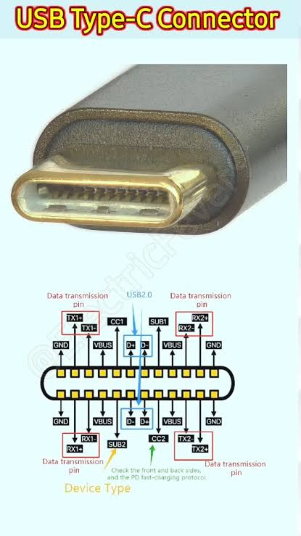
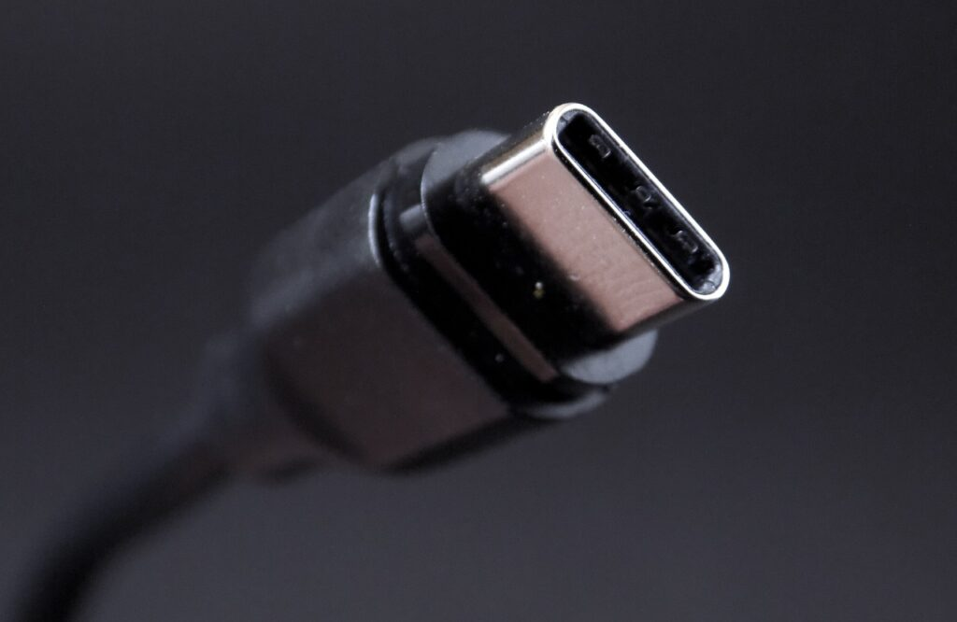
USB 3.0 Type C
Notes:
Ю-Эс-Би три и ноль Тайп-Си.
На фотографиях — симметричный овальный разъём, который вставляется любой стороной.
Под ним распиновка: двадцать четыре контакта, из них четыре пары для передачи данных,
высокоскоростные линии TX и RX, контакты питания VBUS и земли,
а также конфигурационный канал CC, через который устройства договариваются о режимах.
Ключевые особенности Тайп-Си.
Полная симметрия: кабель можно вставлять любой стороной,
и он всё равно правильно соединит линии передачи и питания.
Один разъём для всего: данные, видео, аудио и питание идут по одному кабелю.
Мощность до ста ватт по протоколу Пауэр-Деливери.
Именно поэтому сегодня одним кабелем Тайп-Си можно зарядить ноутбук,
передать видео на монитор и одновременно подключить внешний диск.

Slide 15
Что значат буквы A, B и C в стандартах USB
Type-A (Главный / Выход):
  Роль: Host (Мастер). Это всегда «начало» пути.
  Где находится: На устройствах, которые управляют процессом и дают питание — компьютеры, ноутбуки, зарядные блоки, повербанки.
  Логика: Из порта Type-A данные и ток всегда выходят.
Type-B (Второстепенный / Вход):
  Роль: Device (Слейв / Периферия). Это всегда «конечная точка» пути.
  Где находится: На устройствах, которые подключаются к компьютеру и подчиняются ему — принтеры, сканеры, внешние жесткие диски (Micro-B), старые телефоны.
  Логика: В порт Type-B данные и ток всегда входят. Именно поэтому кабель USB всегда имел Type-A на одном конце и Type-B (или его Mini/Micro варианты) на другом.
Type-C (Универсальный):
  Роль: Dual Role (Двухролевой).
  Суть: Буква «C» стерла границы между «мастером» и «слугой». Разъем стал симметричным не только снаружи, но и внутри.
  Логика: Устройства с Type-C сами договариваются по служебным контактам, кто сейчас главный, а кто подчиненный. Компьютер можно заряжать от монитора, а можно от этого же компьютера заряжать телефон через один и тот же кабель Type-C — Type-C.
Notes:
Что значат буквы Эй, Би и Си в стандартах Ю-Эс-Би.
Тайп-Эй, главный, или выход.
Роль: хост, мастер. Это всегда начало пути.
Где находится: на устройствах, которые управляют процессом и дают питание,
на компьютерах, ноутбуках, зарядных блоках, повер-банках.
Логика: из порта Тайп-Эй данные и ток всегда выходят.
Тайп-Би, второстепенный, или вход.
Роль: девайс, слэйв, периферия. Это всегда конечная точка пути.
Где находится: на устройствах, которые подключаются к компьютеру и подчиняются ему,
на принтерах, сканерах, внешних жёстких дисках, старых телефонах.
Логика: в порт Тайп-Би данные и ток всегда входят.
Именно поэтому кабель Ю-Эс-Би всегда имел Тайп-Эй на одном конце и Тайп-Би на другом.
Тайп-Си, универсальный.
Роль: двух-ролевой.
Суть: буква Си стёрла границы между мастером и слугой.
Разъём стал симметричным не только снаружи, но и внутри.
Логика: устройства с Тайп-Си сами договариваются по служебным контактам,
кто сейчас главный, а кто подчинённый.
Компьютер можно заряжать от монитора, а можно от этого же компьютера заряжать телефон,
через один и тот же кабель Тайп-Си.

Slide 16
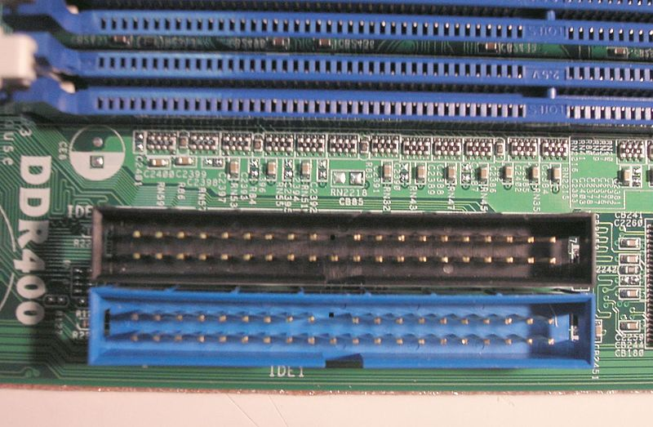
Интерфейс ATA (PATA / IDE): Параллельный 16-битный интерфейс для жестких дисков и оптических приводов с размещением контроллера прямо в самом накопителе. Это решение снизило себестоимость, упростило управление и улучшило характеристики дисков. Для подключения использовался 40-проводной шлейф, который с внедрением скоростного режима Ultra DMA/66 (до 66 Мбайт/с) заменили на 80-проводную версию.
Ограничения и топология: К одному каналу интерфейса (через разъемы на шлейфе) можно подключить до двух устройств в режиме Master (главный) и Slave (подчиненный), однако в конкретный момент времени данные передаются только от одного из них. Интерфейс управляется через 8 регистров ввода-вывода, а базовые спецификации (от ATA-1 до ATA-5) аппаратно ограничивали максимальный объем диска емкостью в 137 ГБ.
Notes:
Интерфейс Ата, он же Пата или И-Дэ-Е.
Параллельный шестнадцати-битный интерфейс для жёстких дисков и оптических приводов
с размещением контроллера прямо в самом накопителе.
Это решение снизило себестоимость, упростило управление и улучшило характеристики дисков.
Для подключения использовался сорока-проводной шлейф,
который с внедрением скоростного режима Ультра Дэ-Эм-Эй шестьдесят шесть,
до шестидесяти шести мегабайт в секунду, заменили на восьмидесяти-проводную версию.
Ограничения и топология.
К одному каналу интерфейса через разъёмы на шлейфе можно подключить до двух устройств
в режиме мастер и слэйв,
однако в конкретный момент времени данные передаются только от одного из них.
Интерфейс управляется через восемь регистров ввода-вывода,
а базовые спецификации от Ата-один до Ата-пять
аппаратно ограничивали максимальный объём диска ёмкостью сто тридцать семь гигабайт.
Именно этот барьер в своё время стал причиной множества проблем у пользователей
и ускорил переход на новые интерфейсы.

Slide 17
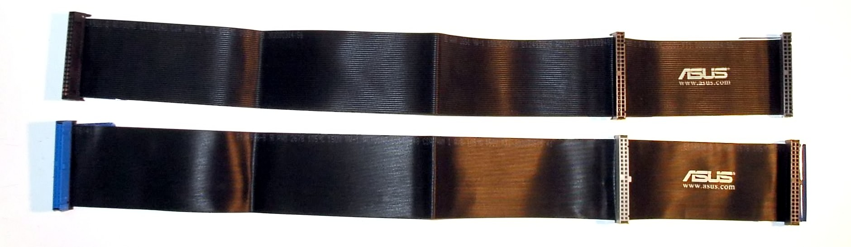
Внешний вид этих широких шлейфов
Notes:
На этом слайде — фотография двух шлейфов Пата, сорока-проводного и восьмидесяти-проводного.
Обратите внимание: у восьмидесяти-проводного шлейфа тонкие дополнительные провода-заземлители
вплетены между основными сигнальными,
это снижает перекрёстные помехи на высоких частотах.
Внешне шлейфы почти не отличаются, но по маркировке и гибкости их легко различить.
Именно восьмидесяти-проводный шлейф стал стандартом для режима Ультра Дэ-Эм-Эй шестьдесят шесть.
Однако у него был существенный недостаток: широкий плоский кабель занимал много места,
перекрывал воздушный поток внутри корпуса и ухудшал охлаждение.
Кроме того, шлейф ограничивал длину до сорока пяти сантиметров,
а подключение двух устройств требовало согласования режимов мастер и слэйв.
Всё это стало причиной перехода на тонкие последовательные кабели Сата.

Slide 18
SATA (англ. Serial ATA) — последовательный интерфейс обмена данными с накопителями информации. SATA является развитием параллельного интерфейса ATA (IDE), который после появления SATA был переименован в PATA (Parallel ATA).
SATA использует 7-контактный разъём вместо 40-контактного разъёма у PATA. SATA-кабель имеет меньшую площадь, за счёт чего уменьшается сопротивление воздуху, обдувающему комплектующие компьютера, упрощается разводка проводов внутри системного блока.
SATA-кабель за счёт своей формы более устойчив к многократному подключению. Питающий шнур SATA также разработан с учётом многократных подключений. Разъём питания SATA подаёт 3 напряжения питания: +12 В, +5 В и +3,3 В; однако современные устройства могут работать без напряжения +3,3 В, что даёт возможность использовать пассивный переходник со стандартного разъёма питания IDE на SATA. Ряд SATA-устройств поставляется с двумя разъёмами питания: SATA и Molex.
Notes:
Сата — Сериал Ата, последовательный интерфейс обмена данными с накопителями информации.
Является развитием параллельного интерфейса Ата, или И-Дэ-Е,
который после появления Сата был переименован в Пата, Параллел Ата.
Сата использует семи-контактный разъём вместо сорока-контактного у Пата.
Сата-кабель имеет меньшую площадь, за счёт чего уменьшается сопротивление воздуху,
обдувающему комплектующие компьютера, упрощается разводка проводов внутри системного блока.
Сата-кабель за счёт своей формы более устойчив к многократному подключению.
Питающий шнур Сата также разработан с учётом многократных подключений.
Разъём питания Сата подаёт три напряжения:
плюс двенадцать, плюс пять и плюс три и три десятых вольта.
Однако современные устройства могут работать без напряжения плюс три и три десятых вольта,
что даёт возможность использовать пассивный переходник со стандартного разъёма питания И-Дэ-Е на Сата.
Ряд Сата-устройств поставляется с двумя разъёмами питания: Сата и Молекс.

Slide 19
Спецификация SATA Revision 1.0 была представлена 7 января 2003 года. Первоначально стандарт SATA предусматривал работу шины на частоте 1,5 ГГц, обеспечивающей пропускную способность приблизительно в 1,2 Гбит/с (150 Мбайт/с). (20%-я потеря производительности объясняется использованием системы кодирования 8b/10b, при которой на каждые 8 бит полезной информации приходится 2 служебных бита). Пропускная способность SATA/150 незначительно выше пропускной способности шины Ultra ATA (UDMA/133). Главным преимуществом SATA перед PATA является использование последовательной шины вместо параллельной. Несмотря на то, что последовательный способ обмена принципиально медленнее параллельного, в данном случае это компенсируется возможностью работы на более высоких частотах за счёт отсутствия необходимости синхронизации каналов и большей помехоустойчивостью кабеля.
Низковольтная дифференциальная передача сигналов (англ. low-voltage differential signaling или LVDS) — способ передачи электрических сигналов, позволяющий передавать информацию на высоких частотах при помощи дешёвых соединений на основе медной витой пары.
При дифференциальной передаче для передачи одного сигнала используется дифференциальная пара (сигналов); это означает, что передающая сторона подаёт на проводники пары различные уровни напряжения, которые сравниваются на приёмной стороне: для декодирования информации используется разница напряжений на проводниках пары.
Notes:
Сата Ревижн один и ноль и низко-вольтная дифференциальная передача сигналов.
Спецификация Сата один и ноль была представлена седьмого января две тысячи третьего года.
Первоначально стандарт предусматривал работу шины на частоте один и пять десятых гигагерца,
обеспечивающей пропускную способность приблизительно один и два десятых гигабита в секунду,
или сто пятьдесят мегабайт в секунду.
Двадцати-процентная потеря производительности объясняется использованием системы кодирования
восемь бит на десять бит:
на каждые восемь бит полезной информации приходится два служебных бита.
Пропускная способность Сата сто пятьдесят незначительно выше пропускной способности
шины Ультра Ата.
Главное преимущество Сата перед Пата — использование последовательной шины вместо параллельной.
Несмотря на то что последовательный способ обмена принципиально медленнее параллельного,
здесь это компенсируется возможностью работы на более высоких частотах
за счёт отсутствия необходимости синхронизации каналов
и большей помехо-устойчивостью кабеля.
Низко-вольтная дифференциальная передача сигналов — способ передачи электрических сигналов,
позволяющий передавать информацию на высоких частотах при помощи дешёвых соединений
на основе медной витой пары.
При дифференциальной передаче для передачи одного сигнала используется дифференциальная пара:
передающая сторона подаёт на проводники пары различные уровни напряжения,
которые сравниваются на приёмной стороне.

Slide 20
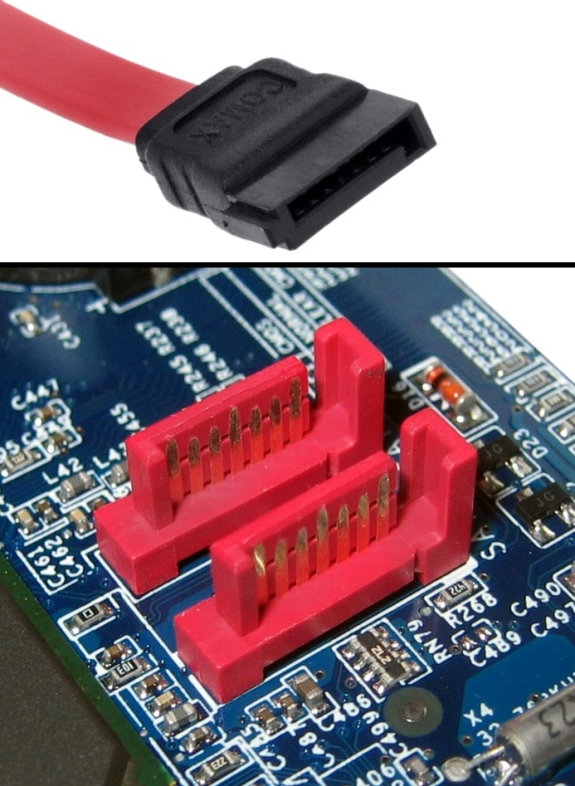
Спецификация SATA Revision 2.0 (SATA II или SATA 2.0, SATA/300) работает на частоте 3 ГГц, обеспечивает пропускную способность до 3 Гбит/с брутто (300 Мбайт/с нетто для данных с учётом 8b/10b кодирования). Впервые был реализован в контроллере чипсета nForce 4 фирмы «NVIDIA».
SATA Revision 3.0 (SATA III или SATA 3.0) представлена в июле 2008 и предусматривает пропускную способность до 6 Гбит/с брутто (600 Мбайт/с нетто для данных с учётом 8b/10b кодирования).
SATA Express (3.2) программно совместим с SATA, но в качестве несущего интерфейса используется PCI Express. Конструктивно представляет собой два рядом расположенных в длину SATA-порта, что позволяет использовать как накопители с интерфейсом SATA, так и непосредственно накопители, изначально поддерживающие SATA Express. Скорость передачи данных при этом достигает 8 Гбит/с в случае использования одного разъёма и 16 Гбит/с, в случае если задействованы оба разъёма SATA Express.
Предполагается, что на замену SATA Express придет разъём U.2 (SFF-8639), в котором предоставляется 4 линии PCI Express 3.0
Notes:
Сата Ревижн два и ноль, три и ноль, и Сата Экспресс.
Спецификация Сата Ревижн два и ноль, также Сата два или Сата триста,
работает на частоте три гигагерца, обеспечивает пропускную способность
до трёх гигабит в секунду брутто, триста мегабайт в секунду нетто для данных.
Впервые была реализована в контроллере чипсета эн-Форс четыре фирмы Эн-Ви-Диа.
Сата Ревижн три и ноль, Сата три, представлена в июле две тысячи восьмого года
и предусматривает пропускную способность до шести гигабит в секунду брутто,
шестьсот мегабайт в секунду нетто.
Сата Экспресс, версия три и два, программно совместим с Сата,
но в качестве несущего интерфейса используется Пи-Си-Ай Экспресс.
Конструктивно представляет собой два рядом расположенных в длину Сата-порта,
что позволяет использовать как накопители с интерфейсом Сата,
так и непосредственно накопители, изначально поддерживающие Сата Экспресс.
Скорость передачи данных достигает восьми гигабит в секунду с одним разъёмом
и шестнадцати гигабит с двумя.
Предполагается, что на замену Сата Экспресс придёт разъём Ю-точка-два, Эс-Эф-Эф восемь тысяч шестьсот тридцать девять,
в котором предоставляется четыре линии Пи-Си-Ай Экспресс три и ноль.

Slide 21
Накопи́тель на жёстких магни́тных ди́сках или НЖМД (англ. hard (magnetic) disk drive, HDD, HMDD), жёсткий диск, в компьютерном сленге «винче́стер» — запоминающее устройство (устройство хранения информации) произвольного доступа, основанное на принципе магнитной записи. Является основным накопителем данных в большинстве компьютеров.
В отличие от «гибкого» диска (дискеты), информация в НЖМД записывается на жёсткие (алюминиевые или стеклянные) пластины, покрытые слоем ферромагнитного материала, чаще всего двуокиси хрома — магнитные диски. В НЖМД используется одна или несколько пластин на одной оси. Считывающие головки в рабочем режиме не касаются поверхности пластин благодаря прослойке набегающего потока воздуха, образующейся у поверхности при быстром вращении. Расстояние между головкой и диском составляет несколько нанометров (в современных дисках около 10 нм), а отсутствие механического контакта обеспечивает долгий срок службы устройства. При отсутствии вращения дисков головки находятся у шпинделя или за пределами диска в безопасной («парковочной») зоне, где исключён их нештатный контакт с поверхностью дисков.
Notes:
Накопитель на жёстких магнитных дисках, сокращённо Эн-Жэ-Эм-Дэ.
Английское хард диск драйв, Эйч-Ди-Ди.
В компьютерном сленге винчестер.
Запоминающее устройство произвольного доступа, основанное на принципе магнитной записи.
Является основным накопителем данных в большинстве компьютеров.
В отличие от гибкого диска, дискеты, информация в Эн-Жэ-Эм-Дэ записывается
на жёсткие, алюминиевые или стеклянные, пластины,
покрытые слоем ферро-магнитного материала, чаще всего двуокиси хрома.
Это и есть магнитные диски.
В Эн-Жэ-Эм-Дэ используется одна или несколько пластин на одной оси.
Считывающие головки в рабочем режиме не касаются поверхности пластин
благодаря прослойке набегающего потока воздуха, образующейся у поверхности при быстром вращении.
Расстояние между головкой и диском несколько нанометров, в современных дисках около десяти.
Отсутствие механического контакта обеспечивает долгий срок службы.
При отсутствии вращения дисков головки находятся у шпинделя
или за пределами диска в безопасной парковочной зоне.
Название винчестер появилось из-за сходства с винтовкой Винчестер:
первый диск имел модель тридцать-тридцать.

Slide 22
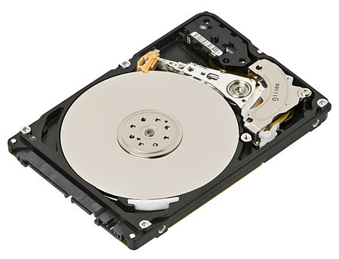
Жескткий диск: Вид внутри
Notes:
На этом слайде фотография современного жёсткого диска со снятой крышкой.
Хорошо видна круглая магнитная пластина с зеркальной поверхностью.
В центре шпиндель, на котором закреплена пластина,
справа коромысло с головками чтения-записи,
которое перемещается над поверхностью с высокой скоростью.
Слева вверху виден привод коромысла и разъём подключения.
В нижней части герметичный блок электроники с контроллером.
Такая конструкция называется гермо-зона:
внутрь корпуса не попадает пыль,
потому что даже одна пылинка может повредить головку или пластину.
В современных дисках на одной оси может быть несколько пластин
и, соответственно, несколько головок, что увеличивает ёмкость.
Скорость вращения шпинделя на серверных дисках достигает пятнадцати тысяч оборотов в минуту,
а головка при этом летит над поверхностью со скоростью, сопоставимой со скоростью звука.

Slide 23
Метод продольной записи
Биты информации записываются с помощью маленькой головки, которая, проходя над поверхностью вращающегося диска, намагничивает миллиарды горизонтальных дискретных областей — доменов. При этом вектор намагниченности домена расположен продольно, то есть параллельно поверхности диска. Каждая из этих областей является логическим нулём или единицей, в зависимости от направления намагниченности.
Максимально достижимая при использовании данного метода плотность записи составляет около 23 Гбит/см². К 2010 году этот метод был практически вытеснен методом перпендикулярной записи.
Метод перпендикулярной записи
технология, при которой биты информации сохраняются в вертикальных доменах. Это позволяет использовать более сильные магнитные поля и снизить площадь материала, необходимую для записи 1 бита. Предыдущий метод записи, параллельно поверхности магнитной пластины, привел к тому что в определенный момент инженеры упёрлись в «потолок». Плотность записи при этом методе резко подскочила — на свыше 30 % еще на первых образцах (на 2009 год — 400 Гбит/дюйм² / 62 Гбит/см²). А теоретический предел отодвинулся на порядки и составляет 1 Тбит на квадратный дюйм.
Жёсткие диски с перпендикулярной записью стали доступны на рынке с 2006 года[6]. Благодаря перпендикулярной записи винчестеры продолжают бить рекорды ёмкости, вмещая уже по 8 и даже 10 Терабайт.
Notes:
Метод продольной записи.
Биты информации записываются с помощью маленькой головки,
которая, проходя над поверхностью вращающегося диска,
намагничивает миллиарды горизонтальных дискретных областей, доменов.
При этом вектор намагниченности домена расположен продольно,
то есть параллельно поверхности диска.
Каждая из этих областей является логическим нулём или единицей,
в зависимости от направления намагниченности.
Максимально достижимая при использовании данного метода плотность записи
около двадцати трёх гигабит на квадратный сантиметр.
К две тысячи десятому году этот метод был практически вытеснен методом перпендикулярной записи,
поскольку инженеры упёрлись в потолок плотности.
Метод перпендикулярной записи — технология, при которой биты информации сохраняются
в вертикальных доменах.
Это позволяет использовать более сильные магнитные поля и снизить площадь материала,
необходимую для записи одного бита.
Плотность записи резко подскочила, свыше тридцати процентов ещё на первых образцах.
На две тысячи девятый год четыреста гигабит на квадратный дюйм.
Теоретический предел один терабит на квадратный дюйм.
Жёсткие диски с перпендикулярной записью стали доступны с две тысячи шестого года.

Slide 24
Интерфейс (англ. interface) —совокупность линий связи, сигналов, посылаемых по этим линиям, контроллеры интерфейсов, протокола обмена. интерфейсы ATA (он же IDE и PATA), SATA, eSATA, SCSI, SAS, FireWire, SDIO и Fibre Channel.
Ёмкость (англ. capacity) — количество данных, которые могут храниться накопителем. Ёмкость современных жёстких дисков (с форм-фактором 3,5 дюйма) на начало 2015 года достигает 6000 Гб (6 терабайт).
Физический размер (форм-фактор; англ. dimension) — почти все накопители 2001—2008 годов для пк и серверов имеют ширину либо 3,5, либо 2,5 дюйма
Время произвольного доступа — среднее время, за которое винчестер выполняет операцию позиционирования головки чтения/записи на произвольный участок магнитного диска. Диапазон этого параметра — от 2,5 до 16 мс. Для сравнения, у SSD-накопителей этот параметр меньше 1 мс.
Скорость вращения шпинделя (англ. spindle speed) — количество оборотов шпинделя в минуту. В настоящее время выпускаются винчестеры со следующими стандартными скоростями вращения: 4200 - 7200 (ноутбуки); 5400 -10 000 (персональные компьютеры); 10 000 и 15 000 об/мин (серверы). Увеличению скорости вращения шпинделя в винчестерах для ноутбуков препятствует гироскопический эффект.
Надёжность (англ. reliability) — определяется как среднее время наработки на отказ Количество операций ввода-вывода в секунду (англ. IOPS) — у современных дисков это около 50 оп./с при произвольном доступе к накопителю и около 100 оп./сек при последовательном доступе.
Скорость передачи данных (англ. Transfer Rate) при последовательном доступе: внутренняя зона диска: от 44,2 до 74,5 Мб/с; внешняя зона диска: от 60,0 до 111,4 Мб/с.
Объём буфера — В современных дисках он обычно варьируется от 8 до 128 Мб.
Notes:
Параметры жёстких дисков.
Интерфейс — совокупность линий связи, сигналов, контроллеров и протокола обмена.
Современные интерфейсы: Ата, он же И-Дэ-Е и Пата, Сата, е-Сата,
Эс-Си-Эс-Ай, Сас, Файр-Вайр, Эс-Ди-Ай-Оу и Файбр-Ченнел.
Ёмкость — количество данных, которые могут храниться накопителем.
Ёмкость современных дисков форм-фактора три и пять десятых дюйма
на начало две тысячи пятнадцатого года достигает шести терабайт.
Физический размер, форм-фактор: почти все накопители двухтысячных годов
имеют ширину либо три и пять десятых, либо два и пять десятых дюйма.
Время произвольного доступа — среднее время позиционирования головки
на произвольный участок диска.
Диапазон от двух и пяти десятых до шестнадцати миллисекунд.
Для сравнения, у твердотельных накопителей меньше одной миллисекунды.
Скорость вращения шпинделя: от четырёх тысяч двухсот до семи тысяч двухсот оборотов в минуту
у ноутбуков, от пяти тысяч четырёхсот до десяти тысяч у персональных компьютеров,
от десяти до пятнадцати тысяч у серверов.
Увеличению скорости вращения в ноутбуках препятствует гироскопический эффект.
Надёжность — среднее время наработки на отказ.
Количество операций ввода-вывода в секунду около пятидесяти при произвольном доступе
и около ста при последовательном.
Скорость передачи данных при последовательном доступе:
внутренняя зона от сорока четырёх до семидесяти четырёх мегабайт в секунду,
внешняя зона от шестидесяти до ста одиннадцати мегабайт в секунду.
Объём буфера в современных дисках от восьми до ста двадцати восьми мегабайт.

Slide 25
Флеш-память (англ. flash memory) — разновидность полупроводниковой технологии электрически перепрограммируемой памяти (EEPROM). Это же слово используется в электронной схемотехнике для обозначения технологически законченных решений постоянных запоминающих устройств в виде микросхем на базе этой полупроводниковой технологии. В быту это словосочетание закрепилось за широким классом твердотельных устройств хранения информации.
Благодаря компактности, дешевизне, механической прочности, большому объёму, скорости работы и низкому энергопотреблению, флеш-память широко используется в цифровых портативных устройствах и носителях информации. Серьёзным недостатком данной технологии является ограниченный срок эксплуатации носителей, а также чувствительность к электростатическому разряду.
Notes:
Флеш-память — разновидность полупроводниковой технологии электрически перепрограммируемой памяти.
Это же слово используется в электронной схемотехнике
для обозначения технологически законченных решений постоянных запоминающих устройств
в виде микросхем на базе этой полупроводниковой технологии.
В быту это словосочетание закрепилось за широким классом твердотельных устройств хранения информации.
Благодаря компактности, дешевизне, механической прочности, большому объёму,
скорости работы и низкому энергопотреблению,
флеш-память широко используется в цифровых портативных устройствах и носителях информации.
Серьёзным недостатком данной технологии является ограниченный срок эксплуатации носителей,
а также чувствительность к электростатическому разряду.
Именно флеш-память стала основой современных твердотельных накопителей,
которые сегодня вытесняют жёсткие диски из ноутбуков и всё чаще из настольных компьютеров.

Slide 26
Предшественниками технологии флеш-памяти можно считать ультрафиолетово стираемые постоянные запоминающие устройства (EPROM) и электрически стираемые ПЗУ (EEPROM). Эти приборы также имели матрицу транзисторов с плавающим затвором, в которых инжекция электронов в плавающий затвор («запись») осуществлялась созданием большой напряженности электрического поля в тонком диэлектрике. Однако площадь разводки компонентов в матрице резко увеличивалась, если требовалось создать поле обратной напряжённости для снятия электронов с плавающего затвора («стирания»). Поэтому и возникло два класса устройств: в одном случае жертвовали цепями стирания, получая память высокой плотности с однократной записью, а в другом случае делали полнофункциональное устройство с гораздо меньшей ёмкостью.
Соответственно усилия инженеров были направлены на решение проблемы плотности компоновки цепей стирания. Они увенчались успехом изобретением инженера компании Toshiba Фудзио Масуокой в 1984 году. Название «флеш» было придумано также в Toshiba коллегой Фудзио, Сёдзи Ариидзуми, потому что процесс стирания содержимого памяти ему напомнил фотовспышку (англ. flash). Масуока представил свою разработку на IEEE 1984 International Electron Devices Meeting (IEDM), проходившей в Сан-Франциско, Калифорния.
В 1988 году Intel выпустила первый коммерческий флеш-чип NOR-типа.
NAND-тип флеш-памяти был анонсирован Toshiba в 1989 году на International Solid-State Circuits Conference.
Notes:
История флеш-памяти.
Предшественниками технологии можно считать ультрафиолетово стираемые постоянные запоминающие устройства
и электрически стираемые постоянные запоминающие устройства.
Эти приборы также имели матрицу транзисторов с плавающим затвором,
в которых инжекция электронов в плавающий затвор, запись,
осуществлялась созданием большой напряжённости электрического поля в тонком диэлектрике.
Однако площадь разводки компонентов в матрице резко увеличивалась,
если требовалось создать поле обратной напряжённости для снятия электронов с плавающего затвора,
то есть для стирания.
Поэтому и возникло два класса устройств: в одном случае жертвовали цепями стирания,
получая память высокой плотности с однократной записью,
а в другом случае делали полнофункциональное устройство с гораздо меньшей ёмкостью.
Соответственно усилия инженеров были направлены на решение проблемы плотности компоновки цепей стирания.
Они увенчались успехом изобретением инженера компании Тошиба Фудзио Масуоки в тысяча девятьсот восемьдесят четвёртом году.
Название флеш было придумано также в Тошиба коллегой Фудзио, Сёдзи Ариидзуми,
потому что процесс стирания содержимого памяти ему напомнил фото-вспышку.
В тысяча девятьсот восемьдесят восьмом году Интел выпустила первый коммерческий флеш-чип НОР-типа.
НАНД-тип флеш-памяти был анонсирован Тошиба в тысяча девятьсот восемьдесят девятом году.

Slide 27
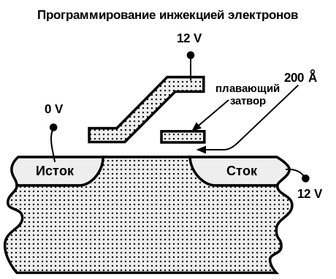

Принцип работы полупроводниковой технологии флеш-памяти основан на изменении и регистрации электрического заряда в изолированной области («кармане») полупроводниковой структуры.
Изменение заряда («запись» и «стирание») производится приложением между затвором и истоком большого потенциала, чтобы напряженность электрического поля в тонком диэлектрике между каналом транзистора и карманом оказалась достаточна для возникновения туннельного эффекта. Для усиления эффекта туннелирования электронов в карман при записи применяется небольшое ускорение электронов путём пропускания тока через канал полевого транзистора (явление инжекции горячих носителей).
Чтение выполняется полевым транзистором, для которого карман выполняет функцию затвора. Потенциал плавающего затвора изменяет пороговые характеристики транзистора, что и регистрируется цепями чтения.
Эта конструкция снабжается элементами, которые позволяют ей работать в большом массиве таких же ячеек.
Notes:
Принцип работы полупроводниковой технологии флеш-памяти основан на изменении и регистрации
электрического заряда в изолированной области, кармане, полупроводниковой структуры.
Изменение заряда, запись и стирание, производится приложением между затвором и истоком
большого потенциала,
чтобы напряжённость электрического поля в тонком диэлектрике между каналом транзистора и карманом
оказалась достаточна для возникновения туннельного эффекта.
Для усиления эффекта туннелирования электронов в карман при записи применяется
небольшое ускорение электронов путём пропускания тока через канал полевого транзистора,
явление инжекции горячих носителей.
Чтение выполняется полевым транзистором,
для которого карман выполняет функцию затвора.
Потенциал плавающего затвора изменяет пороговые характеристики транзистора,
что и регистрируется цепями чтения.
Эта конструкция снабжается элементами, которые позволяют ей работать в большом массиве таких же ячеек.
На схеме показаны два состояния: стирание через туннельный эффект, когда на затворе ноль вольт,
и программирование инжекцией электронов, когда на затворе двенадцать вольт.

Slide 28
NOR- и NAND-приборы
Различаются методом соединения ячеек в массив и алгоритмами чтения-записи.
Конструкция NOR использует классическую двумерную матрицу проводников, в которой на пересечении строк и столбцов установлено по одной ячейке. При этом проводник строк подключался к стоку транзистора, а столбцов — ко второму затвору. Исток подключался к общей для всех подложке. В такой конструкции было легко считать состояние конкретного транзистора, подав положительное напряжение на один столбец и одну строку.
Конструкция NAND — трёхмерный массив. В основе та же самая матрица, что и в NOR, но вместо одного транзистора в каждом пересечении устанавливается столбец из последовательно включенных ячеек. В такой конструкции получается много затворных цепей в одном пересечении. Плотность компоновки можно резко увеличить (ведь к одной ячейке в столбце подходит только один проводник затвора), однако алгоритм доступа к ячейкам для чтения и записи заметно усложняется.
Технология NOR позволяет получить быстрый доступ индивидуально к каждой ячейке, однако площадь ячейки велика. Наоборот, NAND имеют малую площадь ячейки, но относительно длительный доступ сразу к большой группе ячеек. Соответственно, различается область применения: NOR используется как непосредственная память программ микропроцессоров и для хранения небольших вспомогательных данных.
Названия NOR и NAND произошли от ассоциации схемы включения ячеек в массив со схемотехникой микросхем КМОП-логики.
Notes:
НОР и НАНД приборы.
Различаются методом соединения ячеек в массив и алгоритмами чтения-записи.
Конструкция НОР использует классическую двумерную матрицу проводников,
в которой на пересечении строк и столбцов установлено по одной ячейке.
При этом проводник строк подключался к стоку транзистора, а столбцов ко второму затвору.
Исток подключался к общей для всех подложке.
В такой конструкции было легко считать состояние конкретного транзистора,
подав положительное напряжение на один столбец и одну строку.
Конструкция НАНД трёхмерный массив.
В основе та же самая матрица, что и в НОР,
но вместо одного транзистора в каждом пересечении устанавливается столбец
из последовательно включённых ячеек.
В такой конструкции получается много затворных цепей в одном пересечении.
Плотность компоновки можно резко увеличить,
однако алгоритм доступа к ячейкам для чтения и записи заметно усложняется.
Технология НОР позволяет получить быстрый доступ индивидуально к каждой ячейке,
однако площадь ячейки велика.
Наоборот, НАНД имеют малую площадь ячейки, но относительно длительный доступ сразу к большой группе ячеек.
Соответственно различается область применения:
НОР используется как непосредственная память программ микропроцессоров
и для хранения небольших вспомогательных данных,
а НАНД стал основой современных флешек и твердотельных накопителей.

Slide 29
SLC- и MLC-приборы
Различают приборы, в которых элементарная ячейка хранит один бит информации и несколько бит. В однобитовых ячейках различают только два уровня заряда на плавающем затворе. Такие ячейки называют одноуровневыми (single-level cell, SLC). В многобитовых ячейках различают больше уровней заряда; их называют многоуровневыми (multi-level cell, MLC). MLC-приборы дешевле и более ёмки, чем SLC-приборы, однако имеют более высокое время доступа и примерно на порядок меньшее максимальное количество перезаписей.
Обычно под MLC понимают память с 4 уровнями заряда (2 бита) на каждую ячейку. Более дешевую в пересчете на объём память с 8 уровнями (3 бита) чаще называют TLC (Triple Level Cell) или 3bit MLC (MLC-3). Существуют экспериментальные устройства с 16 уровнями на ячейку (4 бита), 16LC или QLC, однако с уменьшением техпроцесса их массовое производство маловероятно из-за чрезвычайно низкой надежности хранения.
Notes:
Эс-Эл-Си и Эм-Эл-Си приборы.
Различают приборы, в которых элементарная ячейка хранит один бит информации и несколько бит.
В одно-битовых ячейках различают только два уровня заряда на плавающем затворе.
Такие ячейки называют одно-уровневыми.
В много-битовых ячейках различают больше уровней заряда, их называют много-уровневыми.
Много-уровневые приборы дешевле и более ёмки, чем одно-уровневые,
однако имеют более высокое время доступа
и примерно на порядок меньшее максимальное количество перезаписей.
Обычно под много-уровневой понимают память с четырьмя уровнями заряда,
то есть два бита на каждую ячейку.
Более дешёвую в пересчёте на объём память с восемью уровнями, три бита,
чаще называют Ти-Эл-Си, или тройной уровнень.
Существуют экспериментальные устройства с шестнадцатью уровнями на ячейку,
четыре бита, однако с уменьшением техпроцесса их массовое производство маловероятно
из-за чрезвычайно низкой надёжности хранения.
В современных твердотельных накопителях для домашних компьютеров чаще всего используется Ти-Эл-Си,
а в серверных решениях, где важнее надёжность и ресурс, до сих пор применяется Эс-Эл-Си.

Slide 30
Запись и чтение ячеек различаются в энергопотреблении: устройства флеш-памяти потребляют большой ток при записи для формирования высоких напряжений, тогда как при чтении затраты энергии относительно малы.
Ресурс записи
Изменение заряда сопряжено с накоплением необратимых изменений в структуре и потому количество записей для ячейки флеш-памяти ограничено. Типичные количества циклов стирания-записи составляют от десятков и сотен тысяч до тысячи или менее, в зависимости от типа памяти и технологического процесса. Гарантированный ресурс значительно более низок при хранении нескольких бит в ячейке (MLC и TLC) и при использовании техпроцессов класса "30 нм" и более современных.
Notes:
Запись и чтение ячеек различаются в энергопотреблении.
Устройства флеш-памяти потребляют большой ток при записи для формирования высоких напряжений,
тогда как при чтении затраты энергии относительно малы.
Ресурс записи.
Изменение заряда сопряжено с накоплением необратимых изменений в структуре
и потому количество записей для ячейки флеш-памяти ограничено.
Типичные количества циклов стирания-записи составляют от десятков и сотен тысяч
до тысячи или менее, в зависимости от типа памяти и технологического процесса.
Гарантированный ресурс значительно более низок при хранении нескольких бит в ячейке
и при использовании техпроцессов класса тридцать нанометров и более современных.
Именно поэтому в твердотельных накопителях работает специальный контроллер,
который равномерно распределяет запись по всем ячейкам,
чтобы ни одна не износилась раньше времени.
Это называется выравниванием износа.
Благодаря ему обычный твердотельный накопитель спокойно выдерживает несколько лет интенсивной работы.

Slide 31
Срок хранения данных
Изоляция кармана неидеальна, заряд постепенно изменяется. Срок хранения заряда, заявляемый большинством производителей для бытовых изделий, не превышает 10—20 лет, хотя гарантия на носители дается не более чем на 5 лет. При этом память MLC имеет меньшие сроки, чем SLC.
Специфические внешние условия, например, повышенные температуры или радиационное облучение (гамма-радиация и частицы высоких энергий), могут катастрофически сократить срок хранения данных.
У современных микросхем NAND при чтении возможно повреждение данных на соседних страницах в пределах блока. Осуществление большого числа (сотни тысяч и более) операций чтения без перезаписи может ускорить возникновение ошибки.
По данным Dell, длительность хранения данных на SSD, отключенных от питания, сильно зависит от количества прошедших циклов перезаписи (P/E) и от типа флеш-памяти и в худших случаях может составлять 3—6 месяцев
Notes:
Срок хранения данных.
Изоляция кармана неидеальна, заряд постепенно изменяется.
Срок хранения заряда, заявляемый большинством производителей для бытовых изделий,
не превышает десяти-двадцати лет, хотя гарантия на носители даётся не более чем на пять лет.
При этом много-уровневая память имеет меньшие сроки, чем одно-уровневая.
Специфические внешние условия, например повышенные температуры или радиационное облучение,
могут катастрофически сократить срок хранения данных.
У современных микросхем НАНД при чтении возможно повреждение данных на соседних страницах в пределах блока.
Осуществление большого числа операций чтения без перезаписи
может ускорить возникновение ошибки.
По данным компании Делл, длительность хранения данных на твердотельных накопителях,
отключённых от питания, сильно зависит от количества прошедших циклов перезаписи
и от типа флеш-памяти, и в худших случаях может составлять три-шесть месяцев.
Именно поэтому важно периодически включать твердотельный накопитель,
если он используется как архив долговременного хранения.

Slide 32
CD-ROM
CD-ROM (англ. Compact Disc Read-Only Memory, читается: «сиди́-ром») — разновидность компакт-дисков с записанными на них данными, доступными только для чтения (read-only memory — память «только для чтения»). CD-ROM — доработанная версия CD-DA (диска для хранения аудиозаписей), позволяющая хранить на нём прочие цифровые данные (физически от первого ничем не отличается, изменён только формат записываемых данных). Позже были разработаны версии с возможностью как однократной записи (CD-R), так и многократной перезаписи (CD-RW) информации на диск. Дальнейшим развитием CD-ROM-дисков стали диски DVD-ROM.
Диски CD-ROM — популярное и самое дешёвое средство для распространения программного обеспечения, компьютерных игр, мультимедиа и прочих данных. CD-ROM (а позднее и DVD-ROM) стал основным носителем для переноса информации между компьютерами, вытеснив с этой роли флоппи-диск (сейчас он уступает эту роль более перспективным твердотельным носителям).
Формат записи на CD-ROM также предусматривает запись на один диск информации смешанного содержания — одновременно как компьютерных данных (файлы, ПО, чтение доступно только на компьютере), так и аудиозаписей (воспроизводимых на обычном проигрывателе аудио компакт-дисков), видео, текстов и картинок. Такие диски, в зависимости от порядка следования данных, называются усовершенствованными (англ. Enhanced CD) либо Mixed-Mode CD.
Зачастую термин CD-ROM ошибочно используют для обозначения самих приводов (устройств) для чтения этих дисков (правильно — CD-ROM Drive, CD-привод).
Notes:
Си-Ди-Ром — компакт-диск с записанными на них данными, доступными только для чтения.
Си-Ди-Ром — доработанная версия диска для хранения аудио-записей,
позволяющая хранить на нём прочие цифровые данные.
Физически от первого ничем не отличается, изменён только формат записываемых данных.
Позже были разработаны версии с возможностью как однократной записи, так и многократной перезаписи информации на диск.
Дальнейшим развитием стали диски Дэ-Ви-Ди-Ром.
Диски Си-Ди-Ром — популярное и самое дешёвое средство для распространения программного обеспечения,
компьютерных игр, мультимедиа и прочих данных.
Си-Ди-Ром, а позднее и Дэ-Ви-Ди-Ром, стал основным носителем для переноса информации между компьютерами,
вытеснив с этой роли флоппи-диск, а сейчас он уступает эту роль более перспективным твердотельным носителям.
Формат записи также предусматривает запись на один диск информации смешанного содержания:
одновременно как компьютерных данных, так и аудио-записей, видео, текстов и картинок.
Зачастую термин Си-Ди-Ром ошибочно используют для обозначения самих приводов для чтения этих дисков.

Slide 33
Компакт-диск представляет собой поликарбонатную подложку толщиной 1,2 мм, покрытую тончайшим слоем металла (алюминий, золото, серебро и др.) и защитным слоем лака, на котором обычно наносится графическое представление содержания диска. Принцип считывания через подложку был принят, поскольку позволяет весьма просто и эффективно осуществить защиту информационной структуры и удалить её от внешней поверхности диска. Диаметр пучка на внешней поверхности диска составляет порядка 0,7 мм, что повышает помехоустойчивость системы к пыли и царапинам. Кроме того, на внешней поверхности имеется кольцевой выступ высотой 0,2 мм, позволяющий диску, положенному на ровную поверхность, не касаться этой поверхности. В центре диска расположено отверстие диаметром 15 мм. Вес диска без коробки составляет приблизительно 15,7 г. Вес диска в обычной (не «slim») коробке приблизительно равен 74 г.
Компакт-диски имеют в диаметре 12 см и изначально вмещали до 650 Мбайт информации. Однако, начиная приблизительно с 2000 года, всё большее распространение стали получать диски объёмом 700 Мбайт, впоследствии полностью вытеснившие диск объёмом 650 Мбайт.
Notes:
Компакт-диск представляет собой поликарбонатную подложку толщиной один и два десятых миллиметра,
покрытую тончайшим слоем металла, алюминий, золото, серебро,
и защитным слоем лака, на котором обычно наносится графическое представление содержания диска.
Принцип считывания через подложку был принят, поскольку позволяет весьма просто и эффективно
осуществить защиту информационной структуры и удалить её от внешней поверхности диска.
Диаметр пучка на внешней поверхности диска составляет порядка ноль семь десятых миллиметра,
что повышает помехо-устойчивость системы к пыли и царапинам.
Кроме того, на внешней поверхности имеется кольцевой выступ высотой ноль два десятых миллиметра,
позволяющий диску, положенному на ровную поверхность, не касаться этой поверхности.
В центре диска расположено отверстие диаметром пятнадцать миллиметров.
Вес диска без коробки составляет приблизительно пятнадцать и семь десятых грамма.
Компакт-диски имеют в диаметре двенадцать сантиметров
и изначально вмещали до шестисот пятидесяти мегабайт информации.
Однако, начиная приблизительно с двухтысячного года,
всё большее распространение стали получать диски объёмом семьсот мегабайт,
впоследствии полностью вытеснившие диск объёмом шестьсот пятьдесят мегабайт.

Slide 34
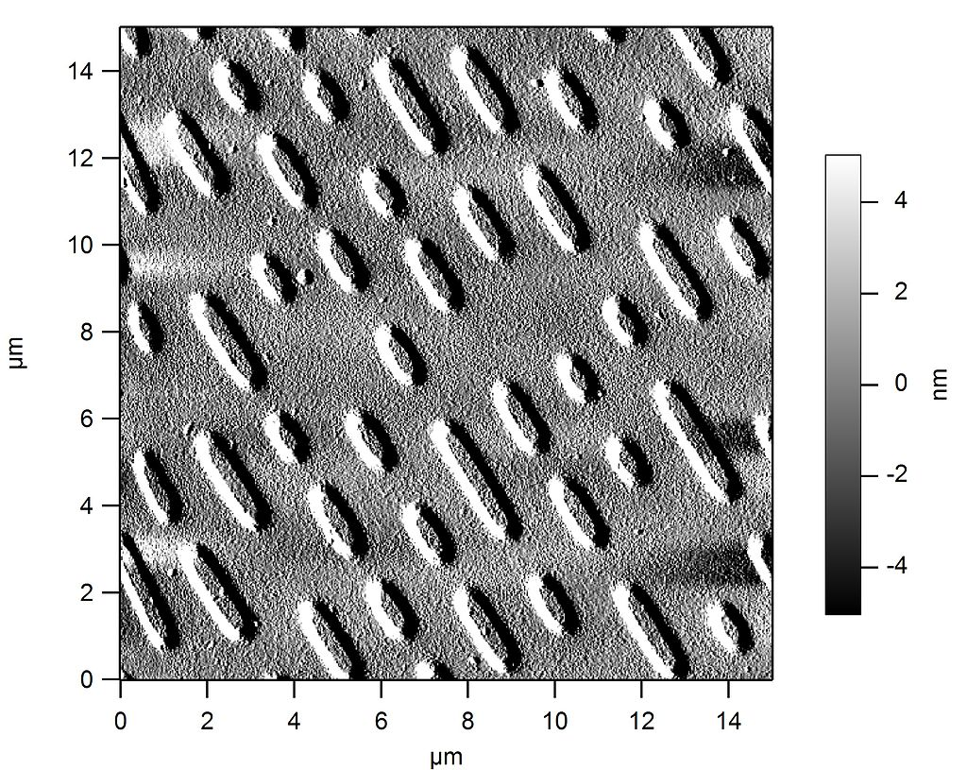
Информация на диске записывается в виде спиральной дорожки так называемых питов (углублений), выдавленных в поликарбонатной основе. Каждый пит имеет примерно 100 нм в глубину и 500 нм в ширину. Длина пита варьируется от 850 нм до 3,5 мкм. Промежутки между питами называются лендом. Шаг дорожек в спирали составляет 1,6 мкм.
Notes:
Информация на диске записывается в виде спиральной дорожки так называемых питов, углублений,
выдавленных в поликарбонатной основе.
Каждый пит имеет примерно сто нанометров в глубину и пятьсот нанометров в ширину.
Длина пита варьируется от восьмисот пятидесяти нанометров до трёх и пяти десятых микрометров.
Промежутки между питами называются лендом.
Шаг дорожек в спирали составляет один и шесть десятых микрометра.
На микрофотографии хорошо видна структура: тёмные вытянутые питы на светлом фоне ленда.
Считывание происходит за счёт разницы отражения лазерного луча от пита и ленда,
поскольку глубина пита равна четверти длины волны лазера,
что создаёт деструктивную интерференцию и уменьшает отражение.
Благодаря этой разнице интенсивности отражённого света и читается информация с диска.

Slide 35
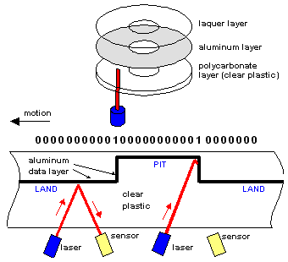
Notes:
На схеме — разрез компакт-диска и принцип считывания.
Сверху вниз: защитный лак с этикеткой,
тонкий слой алюминия или другого металла,
поликарбонатная основа с питами и лендами.
Лазерный луч проходит через прозрачную поликарбонатную подложку снизу,
отражается от металлического слоя и возвращается к сенсору.
В месте пита луч отражается с деструктивной интерференцией,
и сенсор фиксирует ослабление сигнала.
В месте ленда отражение полное.
Так двоичная последовательность нулей и единиц превращается в модуляцию отражённого луча,
и сенсор считывает её как поток битов.
Именно поэтому компакт-диски выглядят радужными:
свет на поверхности диска отражается от спиральной дорожки и разлагается в спектр,
аналогично дифракционной решётке.

Slide 36
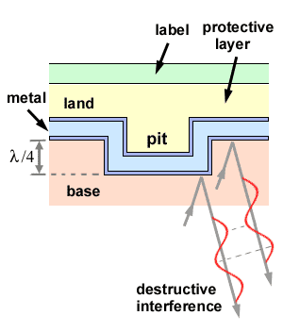
Notes:
На этой детальной схеме показан разрез с указанием размеров.
Углубление пита, глубина которого равна четверти длины волны, λ/4,
является ключевым параметром.
Именно при такой глубине отражённый от пита луч приходит в противофазе с лучом, отражённым от ленда,
что и создаёт деструктивную интерференцию.
Металлический слой толщиной в несколько нанометров наносится методом напыления.
Защитный слой лака предохраняет металл от окисления и механических повреждений.
Этикетка наносится поверх лака методом шелкографии или печати.
Вся эта многослойная структура обеспечивает надёжное чтение информации
даже при наличии мелких царапин на внешней поверхности,
потому что считывание идёт через всю толщину подложки,
а пучок на поверхности имеет диаметр порядка ноль семь десятых миллиметра,
что во много раз больше царапины.

Slide 37
CD-RW является дальнейшим логическим развитием записываемого лазерного компакт-диска CD-R, однако, в отличие от него, позволяет многократно перезаписывать данные. Этот формат был представлен в 1997 году и в процессе разработки назывался CD-Erasable (CD-E, Стираемый Компакт-Диск). CD-RW во многом похож на CD-R, но его записывающий слой изготавливается из специального сплава халькогенидов, который при нагреве выше температуры плавления переходит из кристаллического агрегатного состояния в аморфное.
Notes:
Си-Ди-Эр-Даблъю является дальнейшим логическим развитием записываемого лазерного компакт-диска Си-Ди-Эр,
однако в отличие от него позволяет многократно перезаписывать данные.
Этот формат был представлен в тысяча девятьсот девяносто седьмом году
и в процессе разработки назывался Си-Ди-Ирейзебл,
то есть стираемый компакт-диск.
Си-Ди-Эр-Даблъю во многом похож на Си-Ди-Эр,
но его записывающий слой изготавливается из специального сплава халькогенидов,
который при нагреве выше температуры плавления
переходит из кристаллического агрегатного состояния в аморфное.
Именно обратимость этого перехода и позволяет многократно стирать и записывать данные.
В отличие от Сата и флеш-памяти, где информация хранится в виде заряда,
здесь информация кодируется разницей коэффициента отражения
между кристаллической и аморфной фазами.

Slide 38
Основным условием образования стекловидных состояний, в том числе металлов, является охлаждение, настолько быстрое, что атомы не успевают занять отведённые им места в кристаллических ячейках и «замирают» как попало, когда тепловая релаксация атомов сопоставима или становится меньше межатомных расстояний.
При толщине активного слоя оптического диска в 0,1 мкм создать условия для сверхбыстрого охлаждения не трудно. Полный цикл: запись — многократное воспроизведение — стирание — новая запись выглядит следующим образом. Подогревая лазером, рабочий слой оптического диска, находящийся в кристаллическом состоянии, переводят в расплав. За счёт быстрой диффузии тепла в подложку расплав быстро охлаждается и переходит в фазу стекла. Кристаллическому и стеклообразному состояниям присущи разные диэлектрическая проницаемость, коэффициент отражения, а следовательно, и интенсивность отраженного света, которая и несёт информацию о записи на диске. Считывание производится при пониженной интенсивности излучения лазера, не влияющей на фазовые переходы.
Для новой записи необходимо вернуть рабочий слой в исходное кристаллическое состояние. Для этого используется двухступенчатая модуляция (короткий мощный импульс для расплава активного слоя и длинный импульс для постепенного охлаждения вещества) мощности лазера. Перегрев замедлит процесс диффузии тепла и создаст условия для возврата в кристаллическую фазу. Активный слой обычно изготовляют из халькогенидного стекла — сплава серебра (Ag), индия (In), сурьмы (Sb) и теллура (Te).
Notes:
Основным условием образования стекловидных состояний, в том числе металлов,
является охлаждение, настолько быстрое, что атомы не успевают занять отведённые им места
в кристаллических ячейках и замирают как попало.
При толщине активного слоя оптического диска в ноль один десятых микрометра
создать условия для сверх-быстрого охлаждения нетрудно.
Полный цикл: запись, многократное воспроизведение, стирание, новая запись
выглядит следующим образом.
Подогревая лазером рабочий слой оптического диска, находящийся в кристаллическом состоянии,
переводят в расплав.
За счёт быстрой диффузии тепла в подложку расплав быстро охлаждается и переходит в фазу стекла.
Кристаллическому и стекло-образному состояниям присущи разные диэлектрическая проницаемость
и коэффициент отражения,
а следовательно, и интенсивность отражённого света,
которая и несёт информацию о записи на диске.
Считывание производится при пониженной интенсивности излучения лазера,
не влияющей на фазовые переходы.
Для новой записи необходимо вернуть рабочий слой в исходное кристаллическое состояние.
Для этого используется двух-ступенчатая модуляция мощности лазера:
короткий мощный импульс для расплава активного слоя и длинный импульс для постепенного охлаждения.
Активный слой обычно изготовляют из халькогенидного стекла,
сплава серебра, индия, сурьмы и теллура.

